Slide 1

Руководство по лечению гемофилии
для всех
Новая инициатива Всемирной федерации гемофилии
Руководство ВФГ по лечению гемофилии, 3-е издание

Slide 2
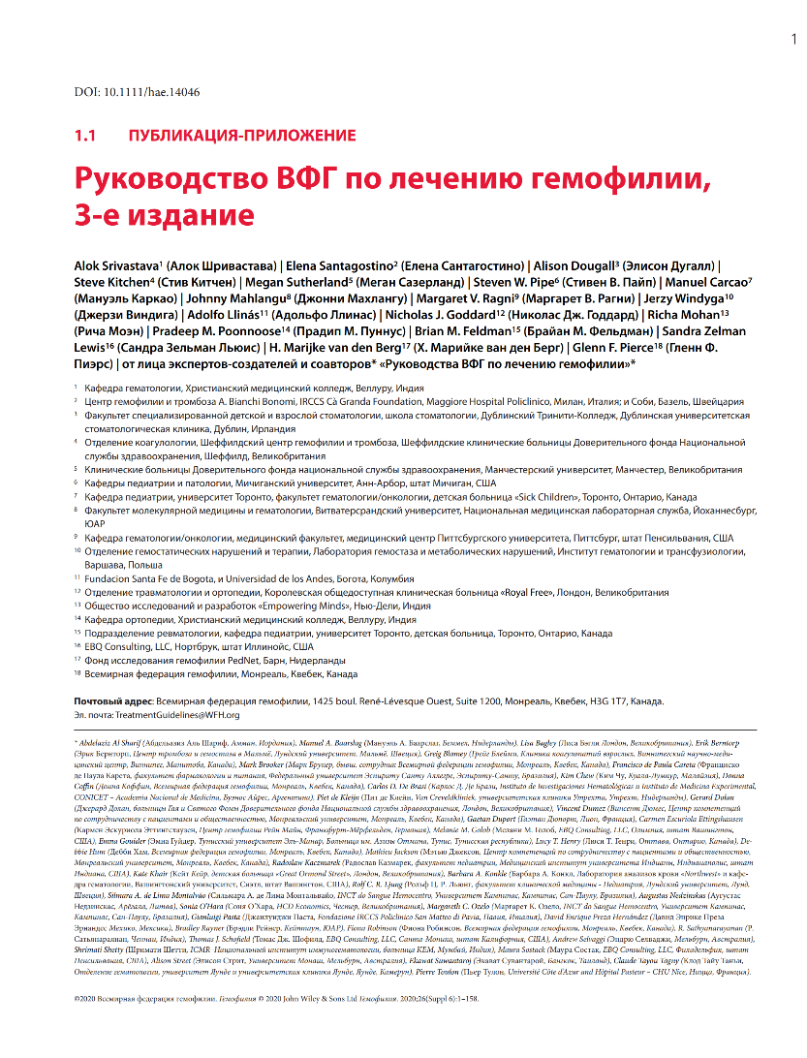
Руководство ВФГ по лечению гемофилии
340 ПРАКТИЧЕСКИХ РЕКОМЕНДАЦИЙ
А. Шривастава и др. Журнал «Гемофилия». 2020;26(Suppl 6):1–158.

Slide 3
Глава 1: Принципы оказания медицинской помощи
Доктор Алок Шривастава
член Королевской австралийской коллегии врачей общей практики, Королевской коллегии патологов Австралии и Королевской коллегии врачей
  Профессор медицины
  Кафедра гематологии
  Глава Центра исследований стволовых клеток
  Христианский медицинский колледж
  Штат Тамилнад, Индия

Slide 4
Раскрытие потенциальных конфликтов интересов: Алок Шривастава
Гранты / поддержка в проведении исследований
Roche, Novo Nordisk, Takeda, Sanofi, Pfizer
Консультирование / рассмотрение грантов
Sanofi, Takeda, Novo Nordisk, Roche, Pfizer, Bayer Healthcare

Slide 5
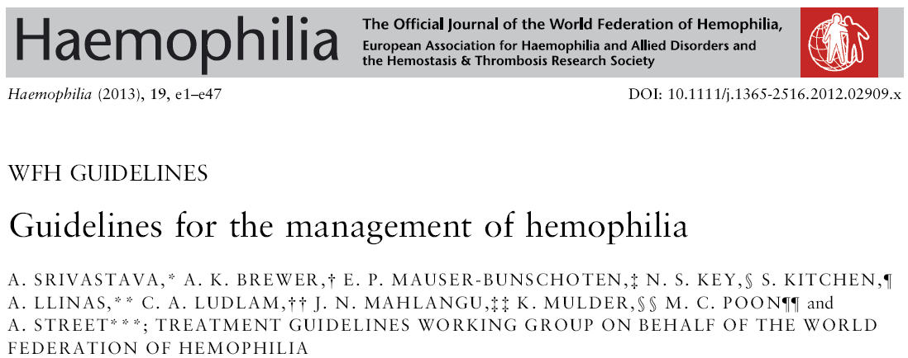
2-е издание **:
Всего загрузок:
>1100000
Всего цитирований:
1269
3-е издание**:
Всего загрузок:
>140000
Всего цитирований: 91
РУКОВОДСТВО ДЛЯ ВСЕХ ЛСГ
*Одобрено МОТГ и Национальным центром нормативной документации, Министерство здравоохранения и социальных служб США, правительство США. www.guideline.gov/content.aspx?id=39323
**На 7 января 2022 г.

Slide 6
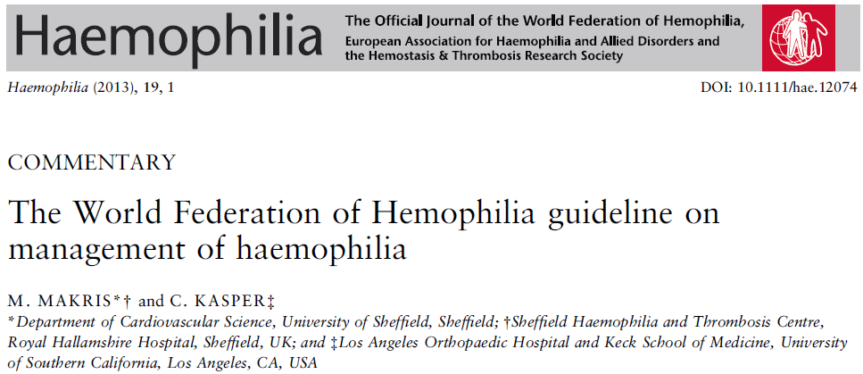
“Однако авторы твёрдо убеждены, что принципы лечения гемофилии одинаковы во всём мире, а различия заключаются в основном в дозах концентрата фактора свёртывания крови, используемых для лечения или профилактики кровотечений. Данное руководство ВФГ уникально тем, что рассматривает этот вопрос и предоставляет рекомендации для бедных и богатых стран в одном документе.”

Slide 7
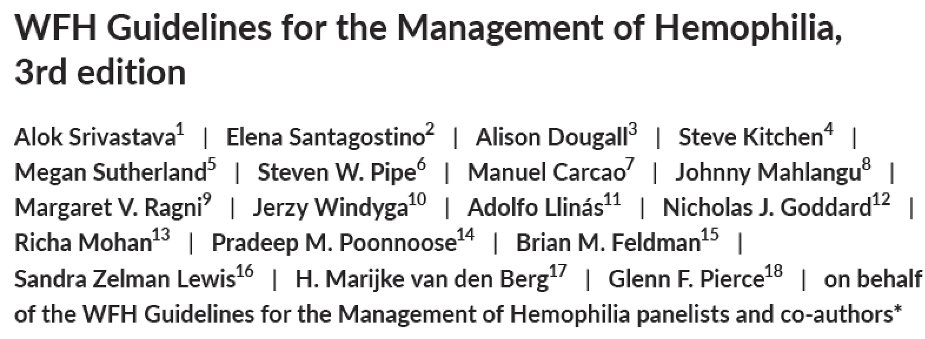
Руководство ВФГ по лечению гемофилии, 3-е издание
Alok Srivastava¹ (Алок Шривастава) | Elena Santagostino² (Елена Сантагостино) | Alison Dougall³ (Элисон Дугалл) | Steve Kitchen⁴ (Стив Китчен) | Megan Sutherland⁵ (Меган Сазерланд) | Steven W. Pipe⁶ (Стивен В. Пайп) | Manuel Carcao⁷ (Мануэль Каркао) Johnny Mahlangu⁸ (Джонни Махлангу) | Margaret V. Ragni⁹ (Маргарет В. Рагни) | Jerzy Windyga¹⁰ (Джерзи Виндига) | Adolfo Llinás¹¹ (Адольфо Ллинас) | Nicholas J. Goddard¹² (Николас Дж. Годдард) | Richa Mohan¹³ (Рича Моэн) | Pradeep M. Poonnoose¹⁴ (Прадип М. Пуннус) | Brian M. Feldman¹⁵ (Брайан М. Фельдман) |Sandra Zelman Lewis¹⁶ (Сандра Зельман Льюис) | H. Marijke van den Berg¹⁷ (Х. Марийке ван ден Берг) | Glenn F. Pierce¹⁸ (Гленн Ф. Пиэрс) | от лица экспертов-создателей и соавторов* «Руководства ВФГ по лечению гемофилии»*
Гораздо больше МР-волонтёров и ЛсГ / ухаживающих лиц, а также профессиональных сотрудников из ВФГ и внешних агентств
Сбалансированные тематические экспертные группы с участием ЛсГ/членов семей
Назначение независимого эксперта по процессу
Библиотекари вели систематические исследования литературы
Созданы таблицы доказательств для предоставления текущих данных
Проект рекомендаций создан на основе этих данных
Рекомендации доработаны c использованием дельфийского процесса
МР, медицинский работник; ЛсГ, лицо с гемофилией

Slide 8
Руководство ВФГ по лечению гемофилии: главы (3-е издание)
Принципы оказания медицинской помощи
Комплексное лечение
Лабораторная диагностика и контроль
Генетическая оценка
Гемостатические препараты
Профилактика
Лечение кровотечений различной локализации
Ингибиторы к фактору свёртывания
Отдельные аспекты лечения
Поражения опорно-двигательного аппарата
Оценка результатов
Методология
ЗНАЧИТЕЛЬНОЕ УСОВЕРШЕНСТВОВАНИЕ ПО СРАВНЕНИЮ СО 2-М ИЗДАНИЕМ

Slide 9
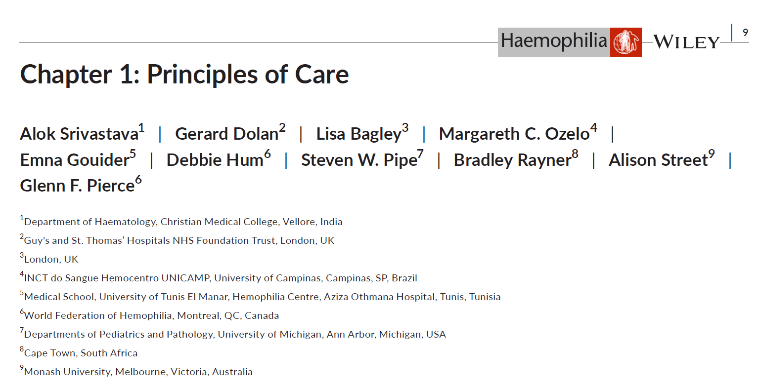
Авторы
Алок Шривастава
Джерард Долан
Лиса Бэгли (ЛсГ)
Маргарет К. Озело
Эмна Гуйдер
Дебби Хам
Стивен В. Пайп
Брэдли Рейнер (ЛсГ)
Элисон Стрит
Гленн Ф. Пиэрс
Глава 1: Принципы оказания медицинской помощи
Alok Srivastava¹ (Алок Шривастава) | Джерард Долан ² (Герард Долан)| Lisa Bagley³ (Лиза Бэгли)| Margareth C. Ozelo⁴ (Маргарет К. Озело) |Emna Gouider⁵ (Эмна Гуйдер)| Debbie Hum⁶ (Дебби Хам) | Steven W. Pipe⁷ (Стивен В. Пайп) | Bradley Rayner⁸ (Брэдли Рейнер) | Alison Street⁹ (Элисон Стрит)|Glenn F. Pierce⁶ (Гленн Пиэрс)
¹ Кафедра гематологии, Христианский медицинский колледж, Веллуру, Индия
²Больницы Гая и Святого Фомы Доверительного фонда Национальной службы здравоохранения, Лондон, Великобритания
³Лондон, Великобритания
⁴INCT do Sangue Hemocentro UNICAMP, Университет Кампинас, Кампинас, Сан-Паулу, Бразилия
⁵Медицинский факультет, Тунисский университет Эль-Манар, Центр лечения гемофилии, больница принцессы Азизы Отмана, Тунис, Тунисская республика
⁶Всемирная федерация гемофилии, Монреаль, Квебек, Канада
⁷Факультеты педиатрии и патологии, Мичиганский университет, Анн-Арбор, штат Мичиган, США
⁸Кейптаун, ЮАР
⁹Университет Монаш, Мельбурн, Виктория, Австралия
ЛсГ, лицо с гемофилией или родственник

Slide 10
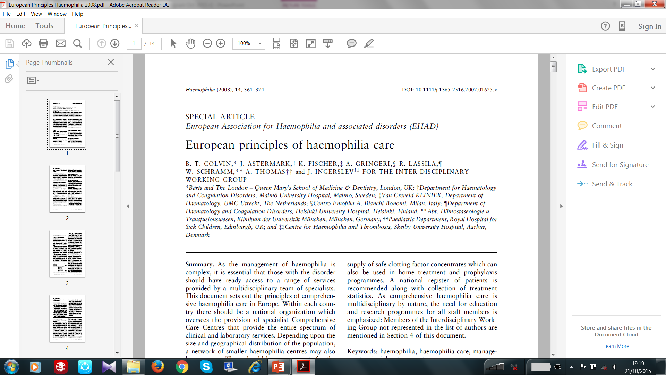
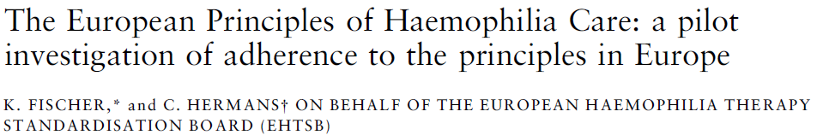
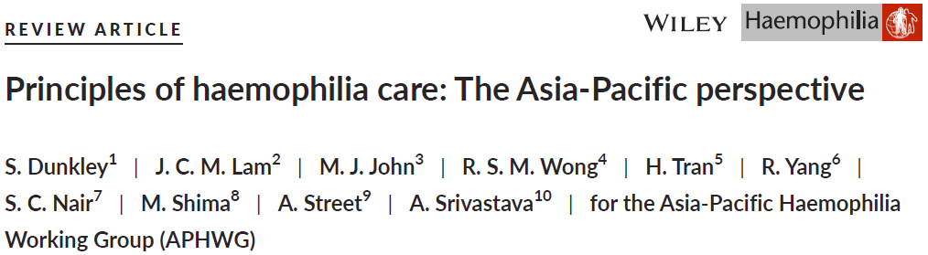
Определение принципов оказания медицинской помощи – Европа и Азиатско-Тихоокеанский регион
Haemophilia (2018), 24, 366-75

Slide 11
Сравнение принципов оказания медицинской помощи – Европа и Азиатско-Тихоокеанский регион
 | Eвропейские принципы лечения гемофилии | Принципы лечения гемофилии в Азиатско-Тихоокеанском регионе
1 | Центральная гемофилическая организация с местными группами поддержки | Координация предоставления лечения гемофилии через национальное агентство
2 | Национальные регистры пациентов с гемофилией | Организация сети центров лечения гемофилии для предоставления комплексного лечения
3 | Центры комплексного лечения и центры лечения гемофилии (ЦЛГ) | Организация Национального регистра пациентов с гемофилией
4 | Партнёрство в предоставлении медицинской помощи при гемофилии | Сочетается с принципом координации лечения гемофилии (#1)
5 | Доступ к безопасным и эффективным концентратам фактора в количестве, оптимальном для лечения | Регулярная заместительная терапия при помощи КФС
6 | Доступ к лечению на дому и доставке на дом | Сочетается с принципом замещения при помощи КФС (#5)
7 | Доступ к профилактическому (превентивному) лечению | Сочетается с принципом замещения при помощи КФС (#5)
8 | Доступ к услугам специалистов и неотложной помощи | Неотложная помощь и лечение сопутствующих заболеваний
9 | Лечение ингибиторов | Лечение гемофилии с ингибиторами
10 | Образование и исследования | Образование, обучение и соответствующие исследования в целях улучшения лечения ЛсГ и лиц с другими коагулопатиями
11 |  | Совершенствование материальной базы для лабораторной диагностики коагулопатий
12 |  | Генетическая диагностика наследственных коагулопатий
13 |  | Лечение опорно-двигательного аппарата и оценка результатов
14 |  | Инновационные виды терапии и излечения гемофилии
15 |  | Признание социо-экономических и культурных различий при планиронании организации медицинской помощи при гемофилии
КФС, концентраты фактора свёртыванияs; ЛсГ, лица с гемофилией

Slide 12
Глава 1. Принципы оказания медицинской помощи
Содержит принципы организации медицинской помощи, а также важные составляющие её предоставления
Координация и обеспечение медицинского обслуживания при гемофилии на государственном уровне
Доступ к безопасным КФС, другим гемостатическим препаратам и методам излечения
Услуги лабораторий и генетическая диагностика гемофилии
Обучение и тренинги в лечении гемофилии
Клинические и эпидемиологические исследования
Срочная и неотложная медицинская помощь при кровотечениях
Многопрофильное лечение гемофилии
Регулярная заместительная терапия (профилактика)
Лечение пациентов с ингибиторами
Лечение поражений опорно-двигательного аппарата
Лечение отдельных нарушений и сопутствующих заболеваний
Оценка исходов/результатов
Настоящие принципы оказания медицинской помощи включают основные понятия, требования и приоритеты в оказании помощи при гемофилии и её организации, вместе они составляют основу для внедрения и развития программ лечения гемофилии.
КФС, концентрат фактора свёртывания.

Slide 13
Принцип 1. Координация и обеспечение медицинского обслуживания при гемофилии на государственном уровне
Основные составляющие оптимальной помощи при гемофилии:
Комплексное лечение гемофилии – многопрофильная команда специалистов.
Национальная или региональная сеть центров лечения – ЦКЛГ и ЦЛГ: модель от центра к периферии
Национальный регистр пациентов с гемофилией
Надёжный процесс закупки и дистрибуции терапевтических препаратов – концентратов фактора свёртыванияs (КФС) и других гемостатических препаратов.
Равный доступ к услугам и терапевтическим препаратам
Признание социоэкономических и культурных различий
ЦКЛГ, центр комплексного лечения гемофилии; ЦЛГ, центр лечения гемофилии.

Slide 14
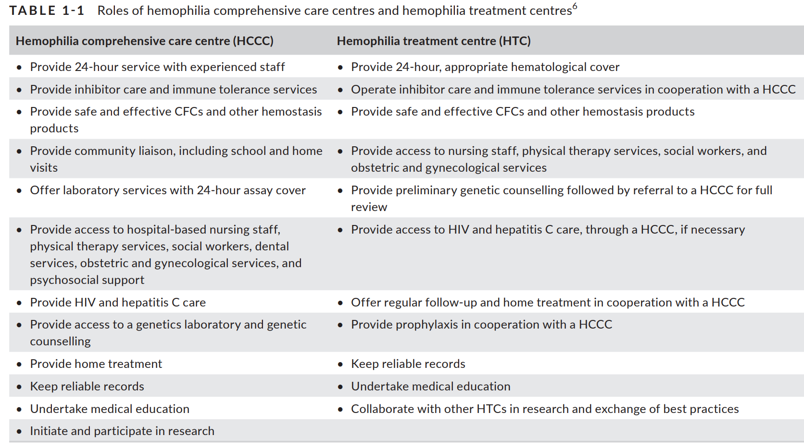
ТАБЛИЦА 1-1. Функции центров комплексного лечения гемофилии и центров лечения гемофилии⁶
Центры комплексного лечения гемофилии (ЦКЛГ)
Центры лечения гемофилии (ЦЛГ)
Обеспечивают круглосуточное оказание медицинской помощи опытным персоналом | Обеспечивают достаточную круглосуточную гематологическую поддержку
Предоставляют элиминацию ингибиторов и индукцию иммунной толерантности | Предоставляют элиминацию ингибиторов и индукцию иммунной толерантности в сотрудничестве с ЦКЛГ
Предоставляют безопасные и эффективные КФС и другие гемостатические препараты | Предоставляют безопасные и эффективные КФС и другие гемостатические препараты
Обеспечивают связь с местным сообществом, включая визиты на дом и в школу | Организуют доступ к услугам медсестринского персонала, ЛФК, социальным работникам, а также к акушерской и гинекологической помощи
Предоставляют лабораторные услуги с возможностью круглосуточно проводить исследования | Предоставляют предварительную генетическую консультацию, за которой следует назначение в ЦКЛГ за полным обзором
Организуют доступ к услугам медсестринского персонала на базе больницы, специалистам ЛФК, социальным работникам, стоматологии, акушерской и гинекологической помощи, а также психосоциальной поддержки | Организуют доступ к лечению ВИЧ и гепатита C, с помощью ЦКЛГ, при необходимости
Предоставляют лечение ВИЧ и гепатита C | Предлагают регулярное наблюдение и лечение на дому в сотрудничестве с ЦКЛГ
Организуют доступ к генетической лаборатории и генетическому консультированию | Предоставляют профилактику в сотрудничестве с ЦКЛГ
Предоставляют лечение на дому | Ведут надёжные записи
Ведут надёжные записи | Проводят медицинское обучение
Проводят медицинское обучение | Сотрудничают с другими ЦЛГ в области исследований и обмена опытом в области наилучших практик
Инициируют исследования и участвуют в них
ПОЛЕЗНО ДЛЯ КЛИНИЧЕСКОГО РУКОВОДСТВА И АДВОКАЦИИ

Slide 15
Принцип 2. Доступ к гемостатическим препаратам
Доступ к безопасным и эффективным препаратам для профилактики и лечения кровотечений - пл и рКФС + альтернативные препараты коагуляции – Надёжная система тендеров и выбора препаратов
Руководство ВФГ по оценке концентратов фактора свёртывания должно быть тщательно пересмотрено
Онлайн-регистр ВФГ концентратов фактора свёртывания
Профилактика – стандарт терапии для лиц с тяжёлой гемофилией
Эпизодическое замещение КФС не должно считаться долгосрочной терапией
Новейшие гемостатические препараты изменили парадигму лечения гемофилии
пл, получаемые из плазмы; рКФС, рекомбинантные концентраты фактора свёртывания

Slide 16
Принцип 3. Лабораторная диагностика и генетическая оценка
Лаборатория с соответствующим оборудованием и реагентами
  Возможность проведения скрининга и подтверждающих тестов (факторный анализ)
  Важно для диагностики и лечения
Тесты на ингибиторы – скрининг и анализы
Наличие обученного персонала - серьёзная проблема
Обеспечение качества - внутренний контроль качества / внешняя оценка качества
Генетическая оценка гемофилии всё чаще используется в клинической практике
Принципы и методы – анализ сцепления / выявление мутаций / секвенирование генов
Интерпретация результатов - присвоение значимости вариациям
Генетическое консультирование
Особое значение в странах с низким уровнем выявления

Slide 17
Недостаточность диагностирования гемофилии / БВ Общее население и число выявленных пациентов
Страна | Население | Лица с гемофилией | Примерн. % от общ. ожидаем. | Лица с БВ
Бангладеш | 161356039 | 1675 | ~10% | 2
Бразилия | 209469333 | 12653 | ~60% | 8957
Канада | 37058856 | 3687 | ~99% | 4321
Китай | 1392730000 | 18712 | 14% | 149
Египет | 98423595 | 6028 | 61% | 583
Эфиопия | 109224599 | 328 | 3% | Неизвестно
Франция | 66987244 | 7944 | 118% | 2479
Индия | 1352617328 | 20778 | 15% | 676
Индонезия | 267663435 | 2345 | 9% | 17
Япония | 126529100 | 6457 | 51% | 1325
Нигерия | 195874740 | 397 | 2% | 1
Пакистан | 212215030 | 1982 | 9% | 294
Россия | 144478050 | 7451 | 51% | 1950
Великобритания | 66488991 | 8348 | 125% | 10969
США | 327167434 | 17757 | 54% | 11805
СНСУД с 1-10% ЛсГ
СНСУД с 10-60% ЛсГ
СВУД с 50-60% ЛсГ
СВУД 100-125% ЛсГ
Многофакторное основание для более низких цифр
При современном уровне диагностики даже в течение следующих 50 лет не будут выявлены все клинически значимые наследственные коагулопатии
Данные ГВО ВФГ - 2018

Slide 18
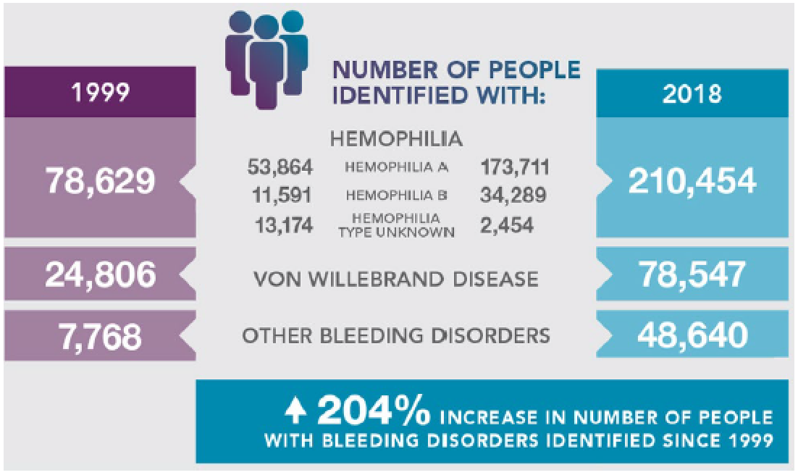
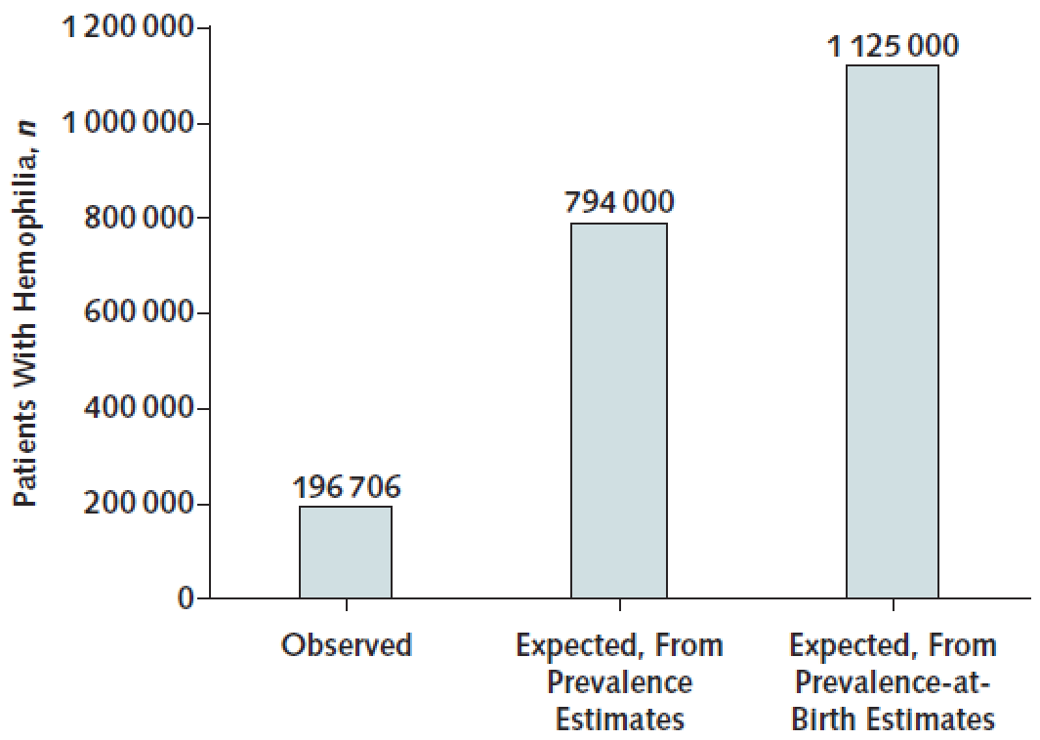
Недостаточность диагностирования гемофилии и других коагулопатий
ЧИСЛО ЛЮДЕЙ С ДИАГНОЗОМ:
ГЕМОФИЛИЯ
ГЕМОФИЛИЯ А
ГЕМОФИЛИЯ В
ГЕМОФИЛИЯ НЕИЗВ. ВИДА
Число пациентов с гемофилией
БОЛЕЗНЬ ВИЛЛЕБРАНДА
ДРУГИЕ КОАГУЛОПАТИИ
↑204% - рост числа выявленных пациентов с коагулопатиями с 1999 г.
Наблюдается
Ожидается, по оценкам распространённости
Ожидается, по оценкам распространённости при рождении
Глобальные показатели выявления:
1999: 12% → 2018: 26%
@ распространённость гемофилии - 21 случай на
100000 мужчин
Данные национальных пациентских регистров в Австралии, Канаде, Франции, Италии, Новой Зеландии и Соединённом королевстве указывают на в 25-30 случаев/100000 рождений мальчиков
При более высокой распространённости степень недостаточности диагностирования будет ещё выше
Стоунбрейкер и др. Журнал «Гемофилия», 2020
Ann Intern Med. 2019;171:540-546.

Slide 19
Принцип 4. Обучение и тренинги
Обучение команды комплексной терапии
Лечение гемофилии – специальная задача, требующая комплексного обучения
Комплексное лечение
Лабораторная диагностика
Лечение опорно-двигательного аппарата
Обучающие программы ВФГ
Международные обучающие центры
лечения гемофилии
Программы твиннинга
Семинары
Вебинары
Другие организации, продвигающие обучение
Региональные / национальные гемофилические организации
Врачи
Патологоанатом
Медсестра
Врачи ЛФК / трудотера-певты
Лица с гемофилией
Генетик
Ортопедия
Социальный работник
Инфекционист
Журнал «Гемофилия». 2020; Suppl 6:1–158

Slide 20
Принцип 5. Клинические и эпидемиологические исследования
Нерешённые вопросы лечения гемофилии
Недостаточность доказательной базы по многим аспектам современной медицинской практики
Существовали препятствия к проведению соответствующих исследований
Приоритетные области исследований – местная актуальность
Протоколы оптимальной заместительной терапии (профилактики) фактором
Использование альтернативных гемостатических препаратов
Mлечение острых суставных кровотечений
Оценка результатов – частота кровотечений / результаты по ОДА
Исследования, основанные на данных регистра – Всемирный регистр коагулопатий
Инновационные виды терапии – генная терапия / другие виды
ОДА, опорно-двигательный аппарат.
Журнал «Гемофилия». 2020; Suppl 6:1–158

Slide 21
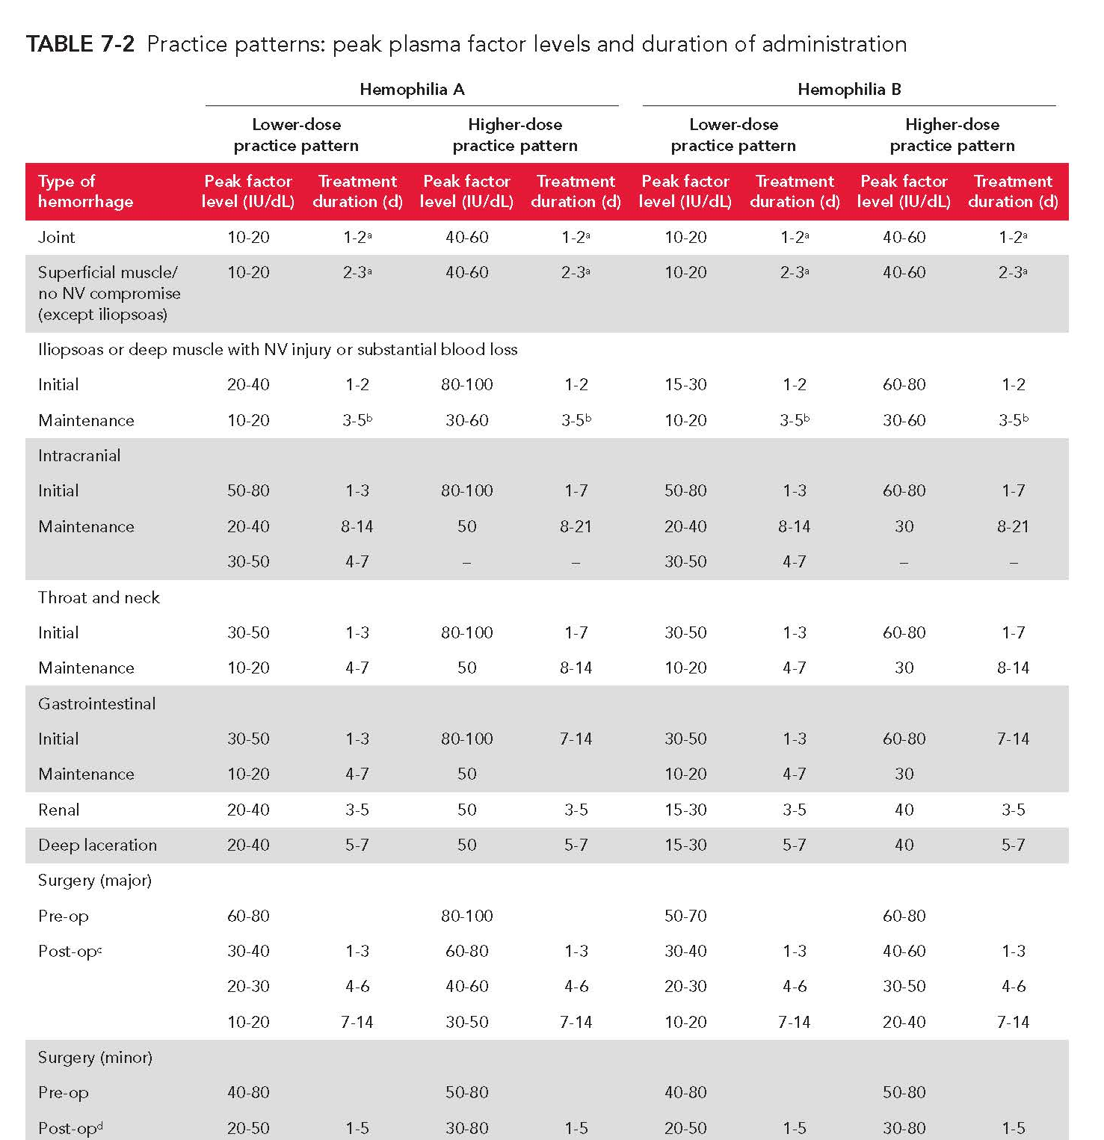
Принцип 6. Срочная и неотложная медицинская помощь при кровотечениях
ТАБЛИЦА 7 – 2. Сложившаяся практика лечения: пиковые уровни фактора в плазме и продолжительность введения
Указаны желательные пиковые уровни фактора при заместительной терапии КФС. Уровни показаны для терапии кровотечений различной локализации и отражают диапазон в мировой клинической практике в зависимости от имеющихся ресурсов.
Важно отметить, что цель лечения состоит в эффективной остановке кровотечения, и что эта цель должна быть неизменной для любой страны.
Гемофилия A Гемофилия B Низкодозный протокол Высокодозный Низкодозный Высокодозный протокол
 | Пиковый уровень фактора | Длительность лечения |  | Пиковый уровень фактора | Длительность лечения |  | Пиковый уровень фактора | Длительность лечения |  | Пиковый уровень фактора | Длительность лечения
Тип кровоизлияния | уровень (МЕ/дл) | (дни) |  | уровень (МЕ/дл) | (дни) |  | уровень (МЕ/дл) | (дни) |  | уровень (МЕ/дл) | (дни)
Внутрисуставное | 10-20 | 1-2ª |  | 40-60 | 1-2ª |  | 10-20 | 1-2ª |  | 40-60 | 1-2ª
В поверхностную мышцу / без НС повреждений (кроме подвздошно-поясничной мышцы) | 10-20 | 2-3ª |  | 40-60 | 2-3ª |  | 10-20 | 2-3ª |  | 40-60 | 2-3ª
В подвздошно-поясничную мышцу или глубокие мышцы с НС повреждениями или значительной кровопотерей.
Начальная терапия | 20-40 | 1-2 | 80-100 |  | 1-2 | 15-30 |  | 1-2 | 60-80 |  | 1-2
Поддерживающая | 10-20 | 3-5^{b} | 30-60 |  | 3-5^{b} | 10-20 |  | 3-5^{b} | 30-60 |  | 3-5^{b}
Внутричерепное
Начальная терапия | 50-80 | 1-3 | 80-100 |  | 1-7 | 50-80 |  | 1-3 | 60-80 |  | 1-7
Поддерживающая | 20-40 | 8-14 | 50 |  | 8-21 | 20-40 |  | 8-14 | 30 |  | 8-21
 | 30-50 | 4-7 | – |  | – | 30-50 |  | 4-7 | – |  | –
Горло и шея
Начальная терапия | 30-50 | 1-3 | 80-100 |  | 1-7 | 30-50 |  | 1-3 | 60-80 |  | 1-7
Поддерживающая | 10-20 | 4-7 | 50 |  | 8-14 | 10-20 |  | 4-7 | 30 |  | 8-14
Желудочно-кишечные
Начальная терапия | 30-50 | 1-3 | 80-100 |  | 7-14 | 30-50 |  | 1-3 | 60-80 |  | 7-14
Поддерживающая | 10-20 | 4-7 | 50 |  |  | 10-20 |  | 4-7 | 30
Почечное | 20-40 | 3-5 | 50 |  | 3-5 | 15-30 |  | 3-5 | 40 |  | 3-5
Глубокие резаные раны | 20-40 | 5-7 | 50 |  | 5-7 | 15-30 |  | 5-7 | 40 |  | 5-7
Хирургическая операция (большая)
Предоперационно | 60-80 |  | 80-100 |  |  | 50-70 |  |  | 60-80
Послеоперационно^{c} | 30-40 | 1-3 | 60-80 |  | 1-3 | 30-40 |  | 1-3 | 40-60 |  | 1-3
 | 20-30 | 4-6 | 40-60 |  | 4-6 | 20-30 |  | 4-6 | 30-50 |  | 4-6
 | 10-20 | 7-14 | 30-50 |  | 7-14 | 10-20 |  | 7-14 | 20-40 |  | 7-14
Хирургическая операция (малая)
Предоперационно | 40-80 |  | 50-80 |  |  | 40-80 |  |  | 50-80
Послеоперационно^{d} | 20-50 | 1-5 | 30-80 |  | 1-5 | 20-50 |  | 1-5 | 30-80 |  | 1-5
КФС, концентрат фактора свёртывания.

Slide 22
Принцип 7. Многопрофильное комплексное лечение гемофилии
Врач / Гематолог
Профилактика кровотечений – повреждений суставов
Эффективное лечение кровотечений
Неотложная помощь
Обезболивание
Лечение опорно-двигательного аппарата
Лечение сопутствующих заболеваний
Психосоциальная поддержка
Переход из педиатрической
системы здравоохранения во взрослую
Расширение возможностей пациентов и
самостоятельное лечение
  Распознавание кровотечений и самостоятельное введение инфузий
  Обезболивание
  Ведение записей и отчётность
  Адвокация и совершенствование оказания помощи
Патологоанатом
Медсестра
Врачи ЛФК / трудотера-певты
Лица с гемофилией
Генетик
Хирурги/ Ортопедические хирурги
Социальный работник
Инфекционист / Гепатолог

Slide 23
Принцип 8. Регулярная заместительная терапия: профилактика
Профилактика – регулярная заместительная терапия – является стандартом лечения
  Протоколы основаны на периоде полувыведения [t ½] препарата
  СПП/УПП/альтернативные гемостатические препараты
  Индивидуализированная профилактика – основана на клинических показаниях / фармакокинетике
  Профилактика «более низкими» дозами – когда и почему?
Обучение / образование для проведения профилактики на дому
МР также необходимо ознакомление с профилактикой
Стандартом лечения для всех пациентов с тяжёлой гемофилией является регулярная заместительная терапия (профилактика) с использованием КФС или других гемостатических препаратов с целью предотвращения кровотечений. Её следует начинать в раннем детском возрасте (до 3 лет).
Эпизодическая (“по требованию”) заместительная терапия фактором свёртывания не должна более считаться вариантом долгосрочной терапии.
КФС, концентраты фактора свёртыванияs; УПП, удлинённый период полувыведения; МР, медицинский работник; СПП, стандартный период полувыведения.

Slide 24
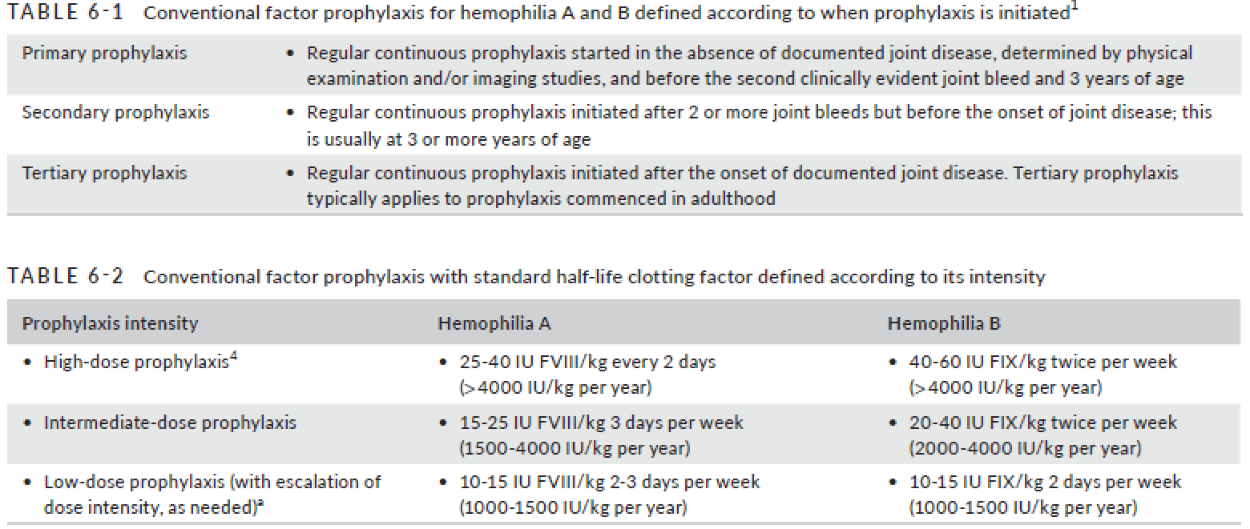
Регулярная заместительная терапия: профилактика
ТАБЛИЦА 6 -1 Традиционная профилактика фактором при гемофилии A и B, определения в зависимости от времени постановки на профилактику ¹
Первичная профилактика • Регулярная непрерывная профилактика, начатая при отсутствии документированного заболевания суставов, определённого путём физического осмотра и/или визуализирующих исследований, и до второго клинически явного суставного кровотечения и достижения возраста 3 лет
Вторичная профилактика • Регулярная непрерывная профилактика, начатая после 2-х или более кровоизлияний в суставы, но до наступления заболевания суставов; обычно в возрасте от 3 лет
Третичная профилактика • Регулярная непрерывная профилактика, начатая после наступления документированного заболевания суставов. Третичная профилактика обычно относится к взрослым
ТАБЛИЦА 6 - 2 Традиционная профилактика фактором свёртывания со стандартным периодом полувыведения, определения в зависимости от интенсивности
Интенсивность профилактики | Гемофилия A | Гемофилия B
Высокодозная профилактика⁴ | 25-40 МЕ FVIII/кг каждые 2 дня (>4000 МЕ/кг в год) | 40-60 МЕ FIX/кг два раза в неделю (>4000 МЕ/кг в год)
Среднедозная профилактика | 15-25 МЕ FVIII/кг 3 дня в неделю (1500-4000 МЕ/кг в год) | 20-40 МЕ FIX/кг два раза в неделю (2000-4000 МЕ/кг в год)
Низкодозная профилактика (с нарастанием интенсивности дозировки при необходимости)ª | 10-15 МЕ FVIII/кг 2-3 дня в неделю (1000-1500 МЕ/кг в год) | 10-15 МЕ FIX/кг 2 дня в неделю (1000-1500 МЕ/кг в год)

Slide 25
Задача терапии гемофилии – будущее
Тяжёлая (0-1%)
Лёгкая (5-50%)
Нормаль-ный уровень (50-150%)
Умереная (1-5%)
Уровень фактора >1% конечно, не является целью в 2021 году и далее!
Скорее уровень фактора 3-15% для достижения умеренного / лёгкого фенотипа
Умеренная или лёгкая форма, либо нормальный уровень
Улучшение защиты от кровотечений (напр. ‘нулевая’ ГЧК / ГЧСК)
Облегчение бремени лечения (напр. менее частый приём)
Цель - “нормальная” жизнь с широкодоступными препаратами
ГСК, годовая частота кровотечений; ГЧСК, годовая частота суставных кровотечений.

Slide 26
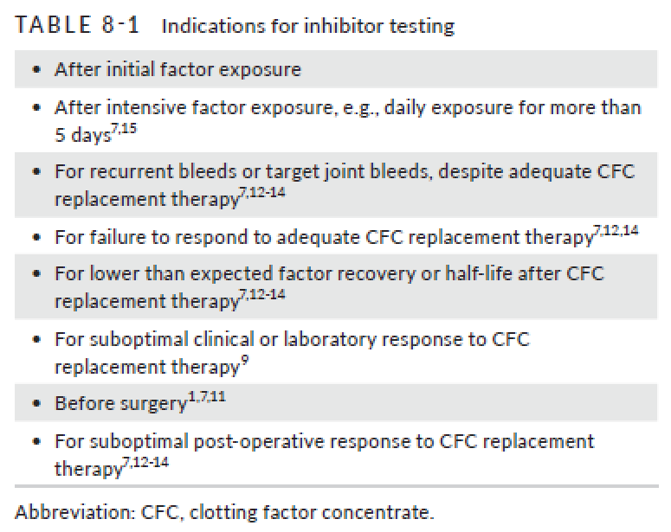
Принцип 9. Лечение пациентов с ингибиторами к факторам свёртывания
Ингибиторы фактора – нейтрализующие антитела
Систематическая регулярная оценка – скрининг / анализ Бетезда
Гемофилия A – заболеваемость 20-30%
Гемофилия B – заболеваемость 3-10%
Терапия кровотечений – препараты
обходного действия
Индукция иммунной толерантности - ?
Схема
Обеспечение гемостаза при операциях
Новые виды препаратов
  Эмицизумаб / Другие исследуемые препараты
ТАБЛИЦА 8 -1 Показания к проведению диагностики на наличие ингибиторов:
после начала заместительной терапии фактором
после интенсивного введения фактора, например, ежедневного введения в течение более 5 дней^{7,15}
при рецидивах кровотечений и кровоизлияниях в суставы-мишени, несмотря на адекватную заместительную КФС^{7,12-14}
при отсутствии ответа на адекватную заместительную терапию КФС^{7,12,14}
при восстановлении уровня фактора ниже ожидаемого или при укорочении периода полувыведения после заместительной терапии КФС^{7,12-14}
при недостаточном клиническом или лабораторном ответе на заместительную терапию КФС ⁹
перед хирургическим вмешательством^{1,7,11}
после операции при отсутствии адекватного повышения уровня фактора в крови в ответ на заместительную терапию КФС^{7, 12-14}
Аббревиатура: КФС – концентрат фактора свертывания.

Slide 27
Принцип 10. Лечение поражений опорно-двигательного аппарата
Синовит / хронический синовит
Гемофилическая артропатия
Мышечные кровоизлияния
Псевдоопухоли
Переломы
Ортопедическая хирургия – замена суставов
Хирургическое лечение
Послеоперационная ЛФК / реабилитация
Осложнения
Ортопедия / ревматология / физиатрия
Врач ЛФК
Трудотерапевт
Ортотехника
Хирургическая бригада
(с услугами лаборатории)
Психосоциальная поддержка
*Упор на лечение осложнений, связанных с основным заболеванием
*Пока ранняя профилактика не станет широкодоступной

Slide 28
Принцип 11. Лечение отдельных нарушений и сопутствующих заболеваний
Лечение носительниц
Вакцинация
Обрезание
Хирургические вмешательства / инвазивные процедуры
Сексуальность
Вопросы психологии
Лечение сопутствующих
заболеваний
Старческие заболевания
Большие различия по всему миру – системы здравоохранения /
ожидания общества

Slide 29
Принцип 12. Оценка результатов - Гемостаз
Кровотечение (при гемофилии):
Суставные кровотечения - ~90% (субъективная отчётность – ЛсГ)
Другие кровотечения - ~10% (объективность может быть выше)
“Годовые показатели”:
Годовая частота кровотечений
→Количество кровотечений - измеряется за 12 мес.
по сравнению
Годовой уровень кровотечений
→Количество кровотечений - экстраполяция на 12 месяцев
Внутрисуставное кровотечение: необычное ощущение в суставе «ауры» в сочетании с любым из нижеперечисленного:
увеличивающееся опухание сустава и растущее ощущение потепления кожи в месте над суставом;
нарастающая боль;
прогрессирующее уменьшение амплитуды движения конечности или трудности в работе конечности по сравнению с исходным состоянием
*Все МР / ПАЦИЕНТЫ должны понимать эти ограничения
*УЗИ полезно, но имеет много ограничений
*Необходимы дальнейшие исследования для определения «золотого» стандарта
МР, медицинский работник; ЛсГ, лицо с гемофилией
Журнал «Гемофилия» 2015; 21:731–735
Журнал «Тромбоз и гемостаз» 2014; 12:1935-9

Slide 30
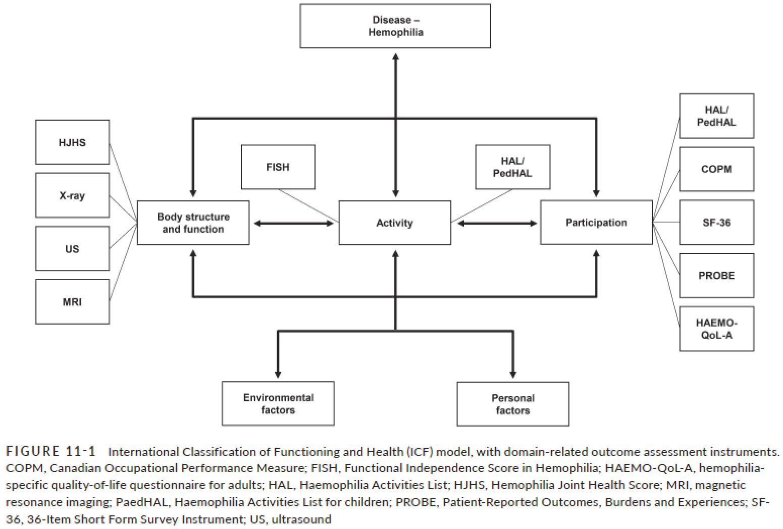
Оценка результатов - опорно-двигательный аппарат
Заболевание - гемофилия
ШОСС
Рентген
Структуры и функции организма
Активность
Участие
УЗИ
МРТ
Факторы
среды
Личностные факторы
ИЛЛЮСТРАЦИЯ 11 -1 Модель Международной классификации функционирования и здоровья (МКФ), с домен-соотнесёнными инструментами оценки результатов. COPM - Канадская оценка выполнения деятельности; FISH - Шкала функциональной независимости при гемофилии; HAEMO-QoL-A - соотнесённый с гемофилией опросник по качеству жизни для взрослых; HAL – список видов активности при гемофилии; ШОСС - Шкала оценки состояния суставов при гемофилии; МРТ- магнитно-резонансная томография; PaedHAL - Список видов активности для детей с гемофилией; PROBE - Опросник оценки пациентами результатов лечения, бремени и опыта; SF- 36 - Опросник состояния здоровья «Краткая форма из 36 пунктов»; УЗИ – ультразвуковое исследование.

Slide 31
Выражение благодарности (1)
Медицинские работники
Эрик Бернторп
Грейг Блейми
Карлос Д. Де Брази
Пит де Клейн
Сильмара А. де Лима Монтальвайо
Джерард Долан
Элисон Дугалл
Кармен Эскуриола Эттингсхаузен
Брайан М. Фельдман
Николас Дж. Годдард
Эмна Гуйдер
Кейт Кейр
Барбара А. Конкл
Рольф Ц. Р. Льюнг
Рича Моэн
Маргарет К. Озело
Джанлуиджи Паста
ЛсГ / Родители ЛсГ
Абдельазиз Аль Шариф
Мануэль А. Баарслаг
Лиса Бэгли
Франциско де Паула Карета
Ким Чу
Гаэтан Дюпорт
Мэтью Джексон
Радослав Казмарек
Аугустас Недзинскас
Энрике Давид Преза Эрнандес
Брэдли Рейнер
Р. Сатьянараянан
Эндрю Селваджи
Экават Сувантарой
Thank you

Slide 32
Выражение благодарности (2)
ПРОЕКТНАЯ ГРУППА
Директор проекта: Донна Коффин
Консультант по методологии: Сандра Зельман Льюис
Менеджер проекта: Мелани М. Голоб
Менеджер по библиографии: Люси Т. Генри
Координатор партнёрской работы с пациентами: Мэтью Джексон
Медицинские библиотекари: Маура Состак, Хайди Тиболло и Александра Флорек
Специалисты по скринингу литературы: Соня О’Хара, Ребекка Бунгей, Шантель Гарритти, Бьянка Лаллитто, Денис Мендоза, Эллья Тутунчан, Софи Юн
Методологи и аналитики данных: Томас Дж. Шофилд, Олувашеун Акиньед, Сулейка Апонте, Саранья Чандуру, Роден Эль-Хачейк, Майкл Френд, Брендон Керр, Шарат Кришна, Джейн Лэм, Денис Мендоза, Эрин Мюррей, Шина Пaтел, Эми Шим, Амбриш Сингх,Трейси Слэнгер и Софи Юн
Медицинские редакторы: Дебби Хам, Эллен Клашка Эспьё, Георгия Майкл, Дэвид Пейдж
РАБОЧАЯ ГРУППА ПО ПРОЦЕССУ СОЗДАНИЯ «РУКОВОДСТВА»: Винсент Дюмес, Магди Эль Экьяби, Кейт Майер, Гленн Ф. Пиэрс, Тома Саннье, Деон Йорк
РЕЦЕНЗЕНТЫ
Рецензенты из состава исполнительного руководства ВФГ: Ален Бауманн, Гленн Ф. Пиэрс, Алок Шривастава, Ален Вейл
Внешние рецензенты: Виктор С. Бланшетт (рецензировал весь документ), Ян Астермарк, Мигель А. Эскобар, Джили Кенет, Майкл Макрис, Пьер М. Маннуччи, Ингрид Пабинджер-Фашинг, Кателин Пиэрлинк, Раджив К. Прути, Дорис В. Квон, Леонард А. Валентино, Кристофер Е. Волш

Slide 33
Благодарим организацию «Гемофилия-Альянс» за поддержку в создании этой презентации

